Slide 1
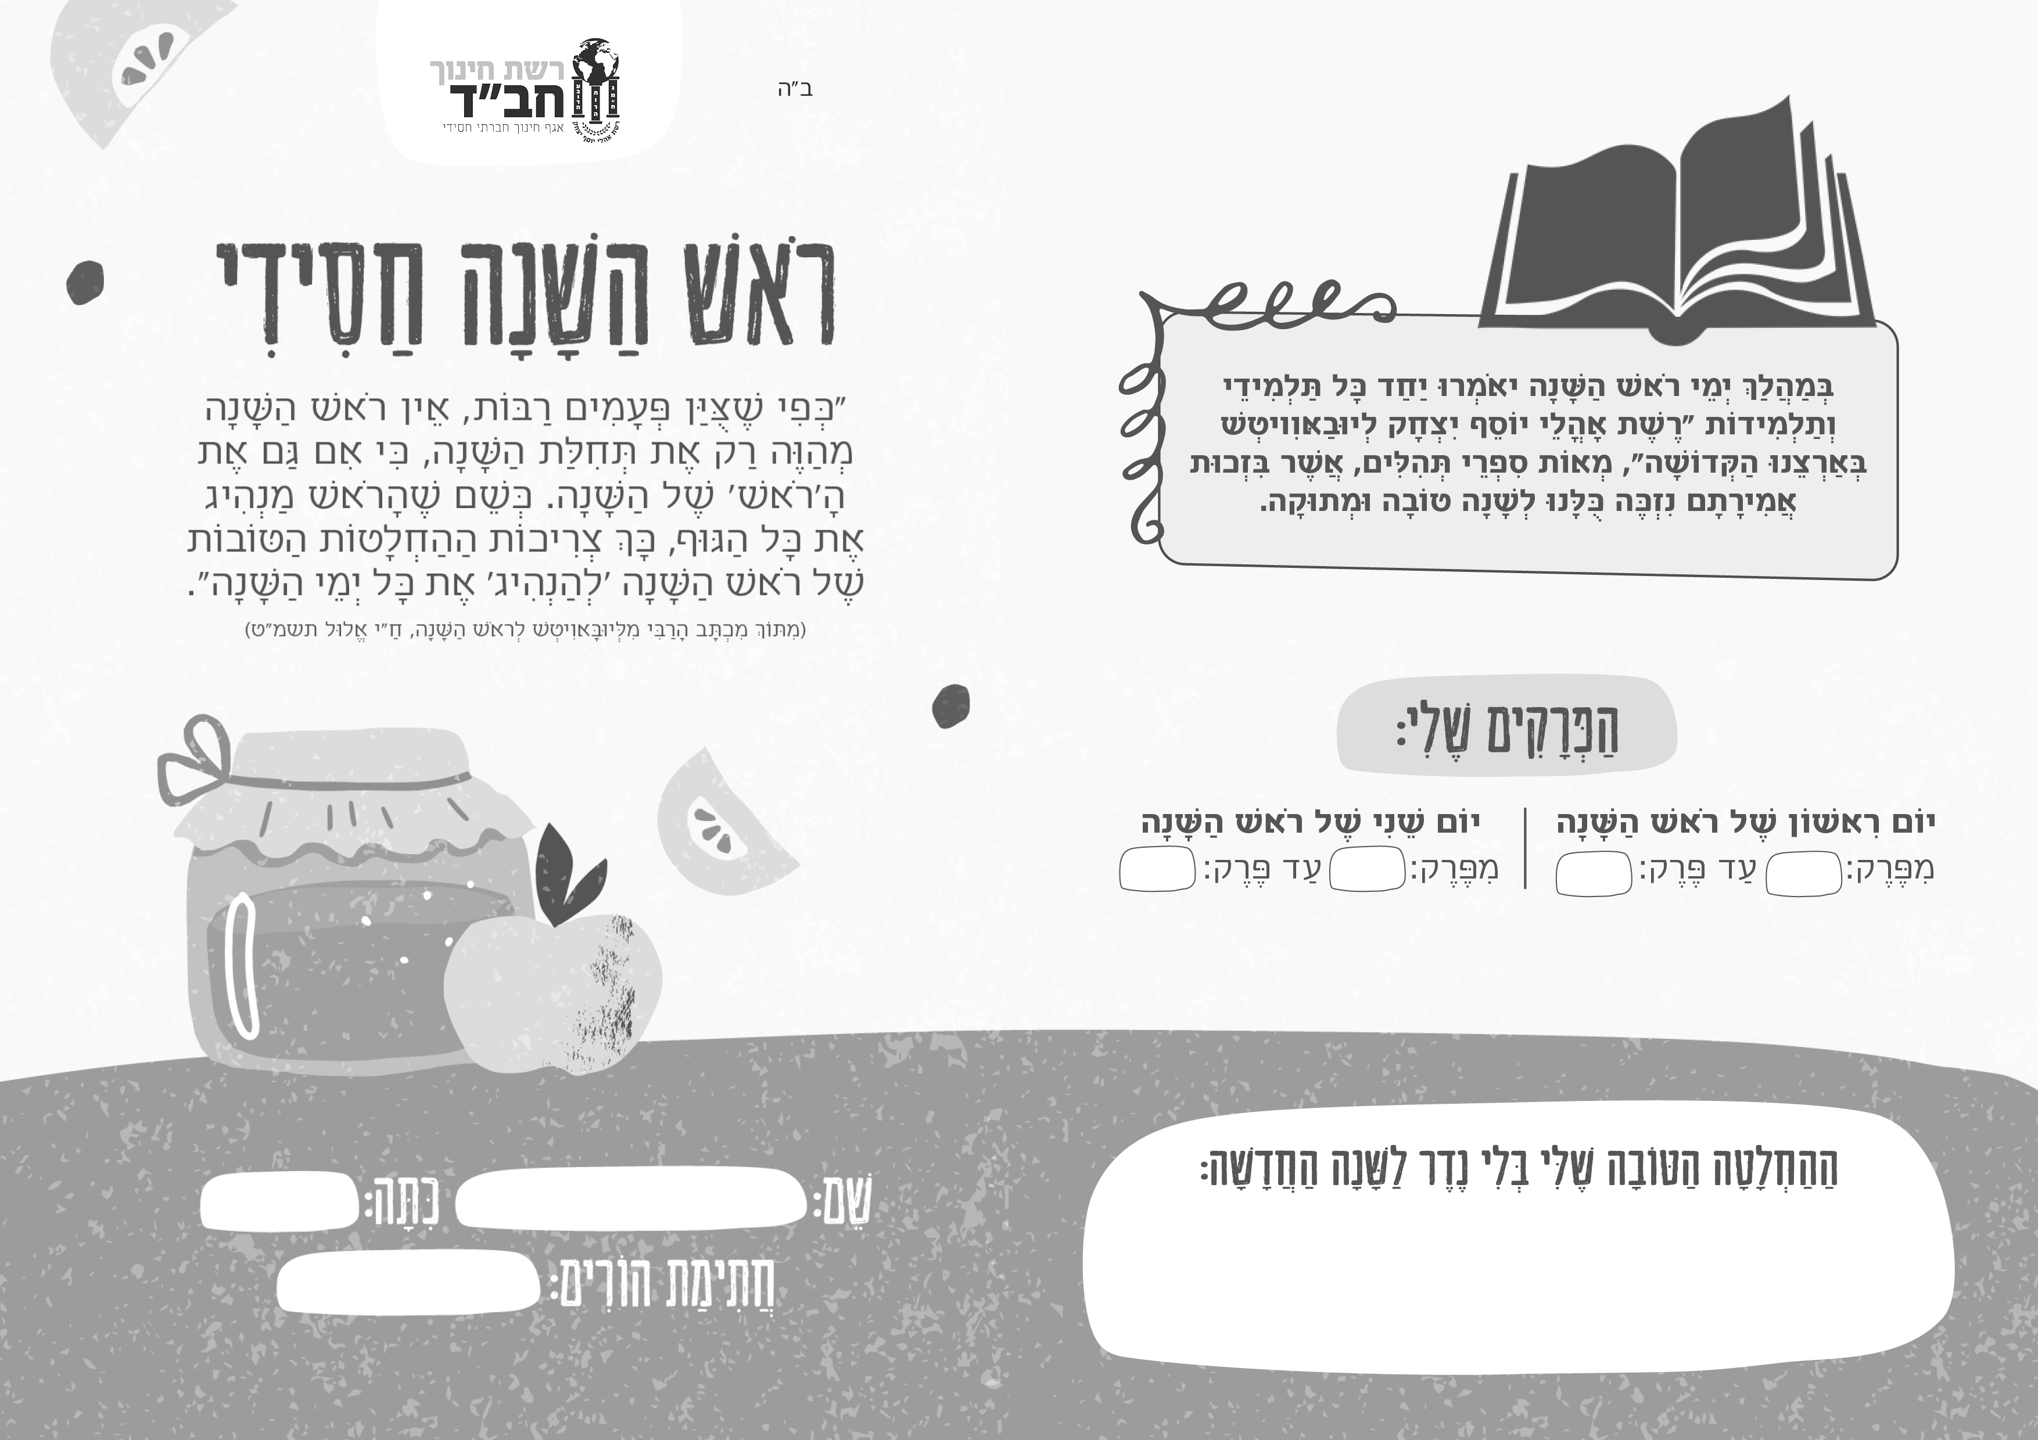

Slide 2
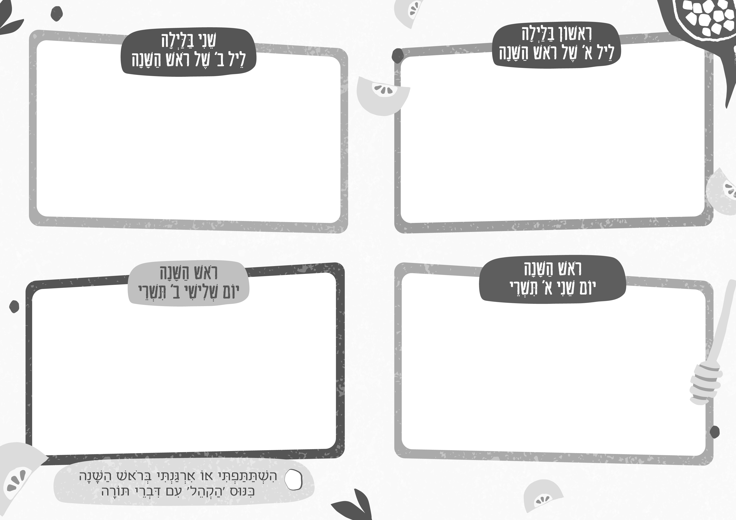
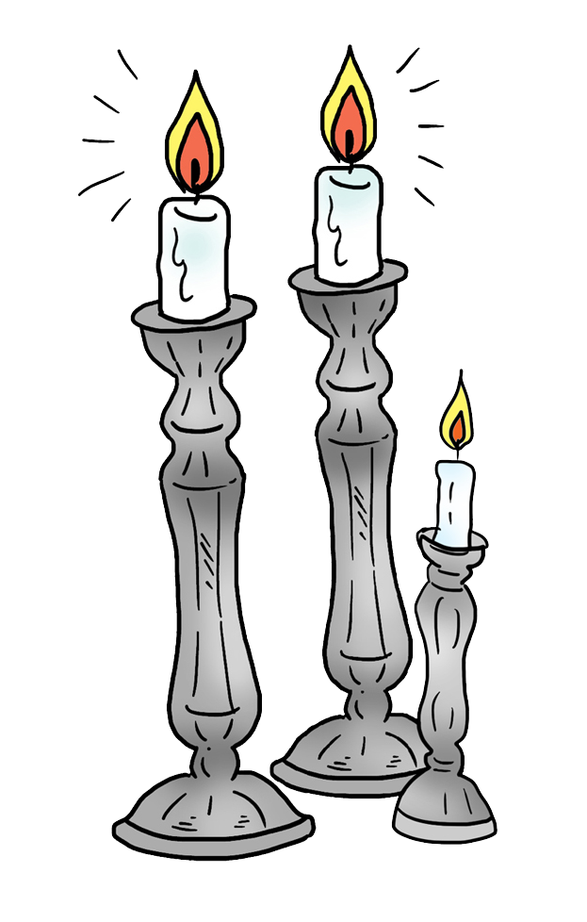
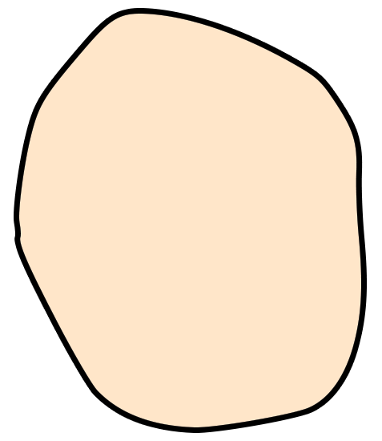

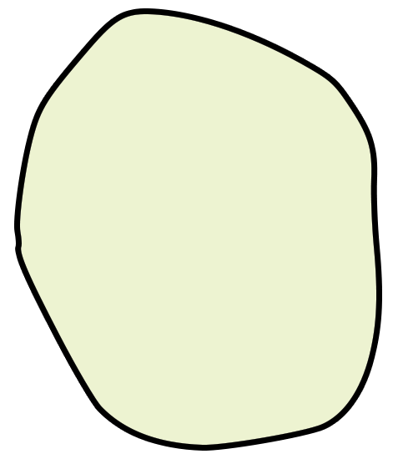
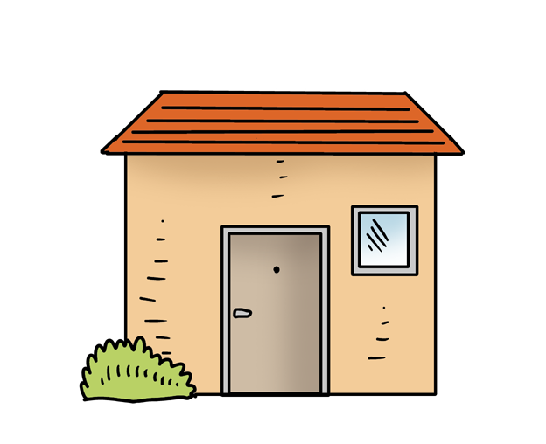

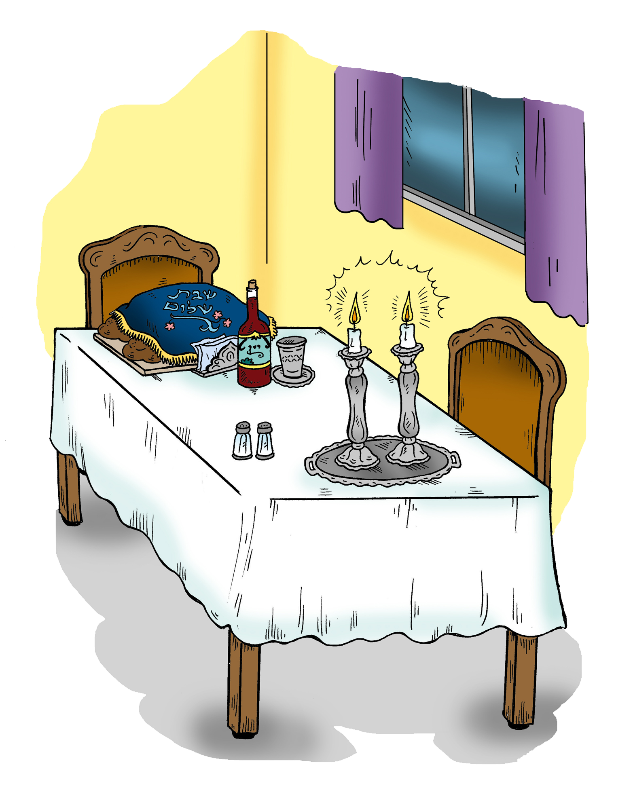
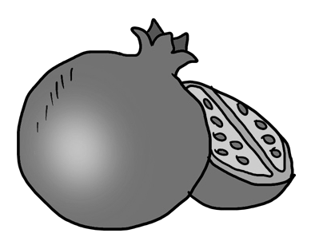


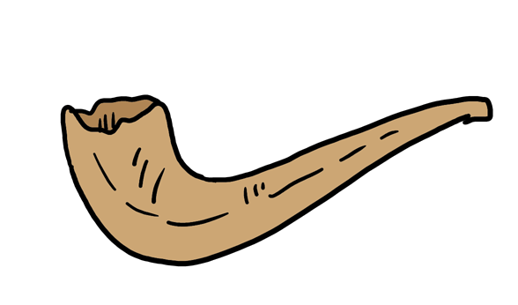



הִדְלַקְתִּי נֵרוֹת חַג
הִדְלַקְתִּי נֵרוֹת חַג
עָזַרְתִּי בַּבַּיִת
עָזַרְתִּי בַּבַּיִת
סִפַּרְתִּי מִדַּף הַקֶּשֶׁר
אָכַלְתִּי מִסִּימָנֵי הַחַג
אָכַלְתִּי פְּרִי חָדָשׁ
הִתְפַּלַּלְתִּי תְּפִלַּת שַׁחֲרִית
הִקְשַׁבְתִּי לִתְקִיעַת הַשּׁוֹפָר
הִתְפַּלַּלְתִּי תְּפִלַּת שַׁחֲרִית
הִקְשַׁבְתִּי לִתְקִיעַת הַשּׁוֹפָר
הִתְפַּלַּלְתִּי תְּפִלַּת תַּשְׁלִיךְ
אָמַרְתִּי תְּהִלִּים
אָמַרְתִּי תְּהִלִּים

